Slide 1
UNIVERSITATEA ALEXANDRU IOAN CUZA FACULTATEA DE ECONOMIE SI ADMINISTRAREA AFACERILOR
PROGRAMUL DE MASTER DATA MINING
Explorarea Modelelor Predictive în Finanțe: Optimizarea Predicțiilor de Credit
Profesor coordonator:
Conf. Dr. Turturean Ciprian Ionel
Studenți:
Barsan Alexandru
Efanova Aurelian

Slide 2

Introducere
Contextul și Importanța
Focalizarea Proiectului
Notes:
1. Context și Importanță: "În lumea financiară de astăzi, scorul de credit joacă un rol crucial, influențând nu doar condițiile de creditare, ci și accesul la finanțe. Însă, sistemele actuale de evaluare a creditului adesea exclude persoanele nebancarizate, care nu au un istoric de credit tradițional. Aceasta constituie o problemă majoră, deoarece restricționează accesul la resurse financiare esențiale, care ar putea contribui la creșterea și dezvoltarea lor economică.“
2. Focalizarea Proiectului: "Proiectul nostru abordează această problemă. Scopul este de a îmbunătăți precizia predicțiilor de credit folosind tehnici avansate de data mining și învățare automată. Vom explora modele predictive noi și inovative, care pot capta mai bine complexitatea comportamentului financiar al indivizilor, inclusiv al celor nebancarizati.“
3. Relevanța pentru Industrie: "Rezultatele acestei cercetări au un impact direct asupra industriei financiare. Prin îmbunătățirea modelului de predicție a creditului, putem ajuta instituțiile financiare să reducă numărul de credite neperformante. Aceasta nu numai că sprijină dezvoltarea durabilă a sectorului, dar ajută și la crearea unui sistem financiar mai stabil și mai accesibil pentru toți."

Slide 3


Eșantionul de date
Sursa Datelor
Dimensiune și Diversitate
Provocări în Prelucrarea Datelor
Caracteristici Specifice
Notes:
În cadrul acestui studiu, am utilizat un set de date furnizat de Home Credit, o instituție financiară internațională care oferă împrumuturi celor cu acces limitat la serviciile bancare tradiționale. Acest set de date este vast și divers, conținând informații despre peste 300,000 de clienți, ceea ce ne oferă o bază solidă pentru analiză și modelare.
Datele includ o varietate de caracteristici, de la informații personale, cum ar fi vârsta și venitul, până la detalii financiare complexe, inclusiv istoricul de credit și comportamentul de plată. Aceasta diversitate ne permite să explorăm relații detaliate și să identificăm factori influenți în capacitatea de rambursare a creditelor.
Însă, lucrul cu acest set de date nu a fost lipsit de provocări. Una dintre principalele probleme a fost gestionarea valorilor lipsă și a outlier-ilor, care au necesitat un proces meticulos de curățare și imputare a datelor pentru a asigura acuratețea analizei noastre.
Prin abordarea acestor provocări, am reușit să pregătim un set de date robust, care ne-a permis să construim și să evaluăm modele predictive cu o încredere crescută în rezultatele lor.

Slide 4
Analiza exploratorie
Distribuția Setului de Date
Corelații și Trenduri
Notes:
Analiza exploratorie a datelor este un pas crucial în orice proiect de analiză de date, deoarece ne permite să obținem o înțelegere inițială a setului de date cu care lucrăm. În cadrul acestui proiect, am început prin examinarea dimensiunii și distribuției variabilelor cheie, cum ar fi vârsta, venitul, și istoricul de credit, pentru a ne asigura că înțelegem contextul și fundația modelării noastre.
Am abordat provocări precum valorile lipsă și anomalii, aplicând tehnici de imputare și filtrare pentru a curăța datele, asigurându-ne că modelul nostru va fi construit pe un set de date de înaltă calitate. De asemenea, am identificat corelații între diferite variabile, cum ar fi vârsta și capacitatea de rambursare, care sunt esențiale pentru a înțelege factorii care influențează scorul de credit.
Am folosit o serie de vizualizări, cum ar fi histograma distribuției veniturilor și diagramele de dispersie ale relațiilor cheie, pentru a ilustra aceste puncte. Aceste grafice nu numai că ne ajută să comunicăm rezultatele noastre într-un mod vizual atrăgător, dar și subliniază tendințele și modelele care ar putea fi altfel ascunse în datele brute.
Această analiză preliminară ne-a furnizat insight-uri valoroase care au ghidat etapele ulterioare de modelare și ne-au ajutat să formulăm ipoteze bine fundamentate despre comportamentul financiar al solicitanților de credite

Slide 5
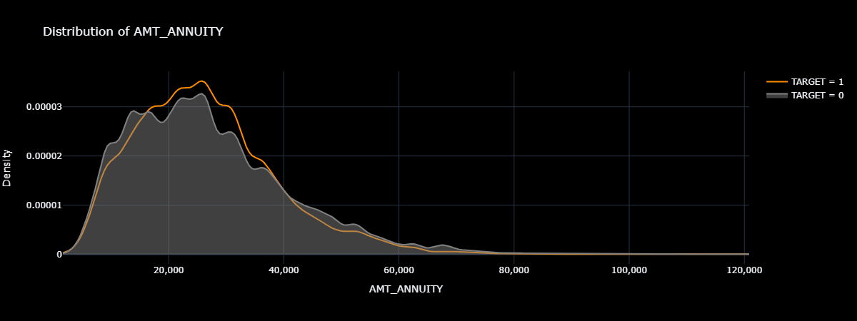
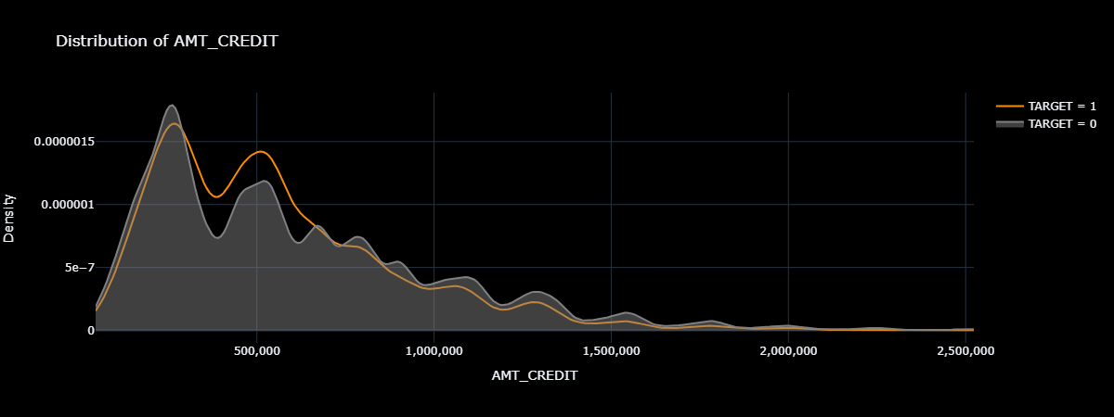
Analiza creditelor
Fig. 1 Distribuția Anuității
Fig. 2 Distribuția Valorii Creditului
Notes:
Anuitățile mai mici tind să fie asociate cu un risc mai mare de neplată. Cele mai frecvente anuități, atât pentru împrumuturile plătite, cât și pentru cele neplătite, se situează în zona valorilor mici, cu o densitate ușor mai mare pentru neplată.
Similar, sumele mai mici de credit sunt mai comune și în această categorie observăm o incidență mai mare a neplăților la valori mici ale creditului.

Slide 6
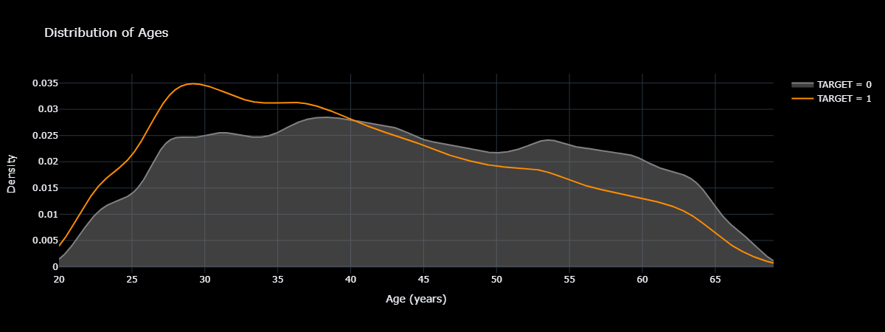
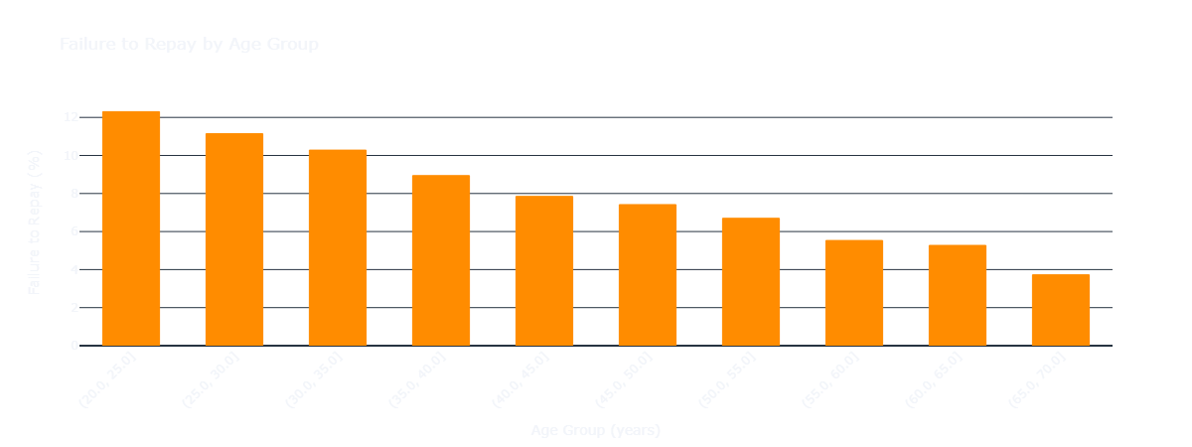
Analiza vârstei
Fig. 3 Distribuția Vârstei
Fig. 4 Distribuția Vârstei pe Grupuri
Notes:
Privind prima diagramă, remarcăm distribuția vârstei clienților. Observam cum grupul cu vârste mai tinere are o densitate mai mare pentru neplată (TARGET = 1), sugerând că clienții mai tineri pot avea o probabilitate mai mare de a nu rambursa împrumutul.
În al doilea grafic, evidențiem procentul de neplată pe grupe de vârstă. Grupurile mai tinere au rate mai mari de neplată, scăzând treptat cu avansarea în vârstă, ceea ce ar putea indica o stabilitate financiară crescută cu vârsta.

Slide 7
Ingineria Caracteristicilor
Importanța Ingineriei Caracteristicilor
Automatizarea cu Featuretools
Caracteristici Derivate
Impactul asupra Modelului
Notes:
Ingineria caracteristicilor este o componentă esențială în dezvoltarea modelului nostru predictiv, deoarece transformă datele brute în formatul care poate fi cel mai eficient utilizat de algoritmi pentru a genera predicții precise. Un aspect central al acestui proces a fost utilizarea Featuretools, un instrument care automatizează extracția de caracteristici, permițându-ne să explorăm rapid și eficient combinații complexe de date.
Am generat o mie de noi caracteristici prin agregarea și transformarea variabilelor existente, cum ar fi calculul mediei, sumei, sau deviației standard a tranzacțiilor financiare ale clienților. De exemplu, am creat caracteristici care reflectă istoricul plăților, cum ar fi numărul mediu de zile întârziere pentru ultimele cinci împrumuturi ale unui client, sau suma totală a datoriilor în raport cu veniturile.
Aceste caracteristici derivate au jucat un rol crucial în îmbunătățirea acurateței modelului nostru. Prin captarea unor aspecte subtile și complexe ale comportamentului financiar al clienților, am reușit să sporim semnificativ capacitatea modelului de a distinge între clienții care vor rambursa creditele și cei care vor avea dificultăți de plată.
Impactul acestor caracteristici asupra modelului a fost evident, reflectat într-o îmbunătățire a scorului ROC AUC, demonstrând eficacitatea tehnicilor noastre de inginerie a caracteristicilor în contextul datelor financiare. Prin această abordare, modelul devine nu doar mai precis, dar și mai robust în fața variațiilor complexe ale comportamentului uman

Slide 8
Selecția Caracteristicilor
Importanța Selectării Caracteristicilor
Utilizarea Importanțelor Nule
Impactul Caracteristicilor Selectate
Optimizarea Modelului
Notes:
Selectarea caracteristicilor este crucială pentru optimizarea eficienței modelului nostru predictiv. Prin eliminarea zgomotului și a caracteristicilor irelevante, putem concentra puterea predictivă a modelului pe semnalele care contează cel mai mult. În acest proiect, am aplicat o tehnică avansată numită 'importanțe nule' pentru a distinge între caracteristicile influente și cele nesemnificative.
Metoda de importanțe nule funcționează prin compararea importanței fiecărei caracteristici cu distribuția importanțelor generate sub un model antrenat pe date ale căror etichete au fost amestecate aleatoriu. Aceasta ne permite să vedem clar care caracteristici au un impact real asupra modelului, spre deosebire de cele care par influente doar datorită alinierii întâmplătoare a datelor.
Am identificat că anumite caracteristici, cum ar fi 'EXT_SOURCE' și diverse metrice financiare, au menținut o importanță ridicată chiar și comparativ cu importanțele nule, ceea ce indică o contribuție veritabilă la predicțiile modelului. Selectarea acestor caracteristici a condus la o îmbunătățire considerabilă a performanței, reflectată într-un scor ROC AUC superior.
Prin această metodă riguroasă, am optimizat modelul pentru a asigura că fiecare caracteristică inclusă își aduce aportul la acuratețea și la robustețea predicțiilor, consolidând capacitatea modelului de a gestiona eficient riscul de credit.

Slide 9
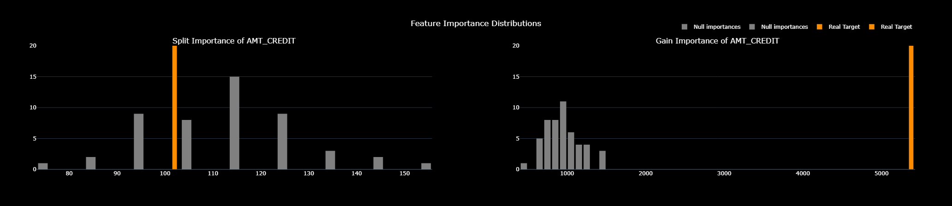
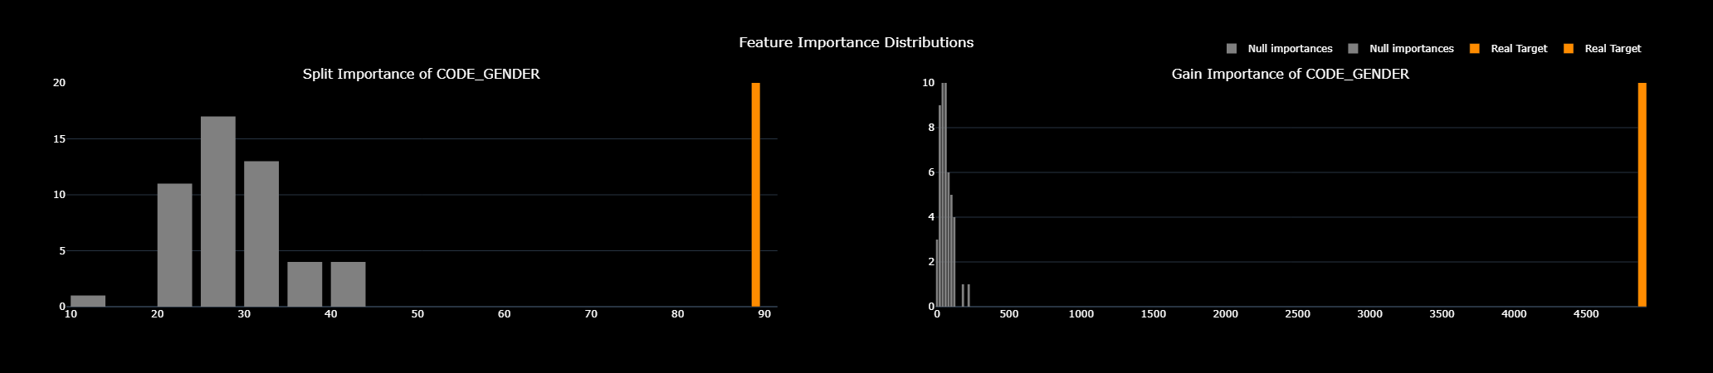
Distribuția importanțelor nule
Fig. 5 Distribuția Importanțelor pentru Credit
Fig. 6 Distribuția Importanțelor pentru Gen
Notes:
In graficele furnizate pentru "NAME_CONTRACT_TYPE" și "CODE_GENDER", analizăm distribuția importanțelor caracteristicilor derivate dintr-un model. Aceste măsuri de importanță ne ajută să înțelegem care caracteristici sunt cele mai influente în predicția variabilei țintă.
Pentru "NAME_CONTRACT_TYPE":
Importanța Diviziunii (Split Importance): Primul grafic prezintă numărul de ori când "NAME_CONTRACT_TYPE" a fost folosit pentru a diviza datele în toți arborii modelului. Distribuția sugerează o utilizare moderată, cu unele diviziuni apărând mai frecvent, ceea ce indică relevanța acestei caracteristici în segmentarea setului de date.
Importanța Câștigului (Gain Importance): Al doilea grafic contrastează câștigul mediu al "NAME_CONTRACT_TYPE" atunci când este utilizat în diviziuni, evidențiind impactul său substanțial asupra performanței modelului. Vârful în graficul importanței câștigului, cu o valoare mare și departe de importanța nulă, sugerează că "NAME_CONTRACT_TYPE" are o putere predictivă puternică.
Pentru "CODE_GENDER":
Importanța Diviziunii: Graficul ilustrează importanța diviziunii pentru "CODE_GENDER", indicând o apariție relativ frecventă ca caracteristică de divizare în arborii modelului. Binele specifice care se disting ar putea denota că genul joacă un rol în procesul decizional al modelului.
Importanța Câștigului: Graficul pentru importanța câștigului pentru "CODE_GENDER" arată o diferență remarcabilă față de importanțele nule, cu un vârf înalt care indică faptul că genul aplicanților are un impact semnificativ asupra predicțiilor modelului.
Aceste observații subliniază că atât "NAME_CONTRACT_TYPE" cât și "CODE_GENDER" sunt caracteristici valoroase, furnizând informații esențiale care îmbunătățesc capacitatea modelului de a face predicții precise. Diferența semnificativă între importanța reală și cea nulă semnifică puterea lor predictivă și contribuția lor la performanța modelului.

Slide 10
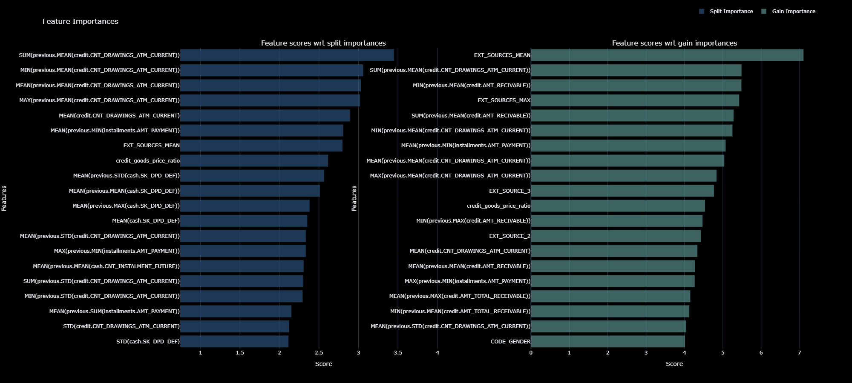
Importanța Caracteristicilor
Fig. 7 Top 20 Caracteristici conform Importanțelor Nule
Notes:
Graficul prezentat afișează caracteristicile principale selectate folosind metoda importanței nule din analiza dvs., comparând semnificația lor în termeni de importanțe de divizare și câștig. Metoda utilizată compară importanța reală a caracteristicilor cu percentila 75 a distribuției importanței lor sub condiții nule (unde variabila țintă a fost amestecată), asigurând că caracteristicile identificate au un impact statistic semnificativ asupra predicțiilor modelului peste ceea ce ar putea fi de așteptat prin șansă.
Analiza Graficului:
Panoul din Stânga ("Feature scores wrt split importances"): Acest panou clasifică caracteristicile pe baza scorurilor lor de importanță la divizare. Importanța divizării măsoară cât de frecvent este utilizată o caracteristică pentru a diviza deciziile într-un arbore, reflectând utilitatea sa în partiționarea datelor într-un mod semnificativ pentru a îmbunătăți acuratețea modelului.
Panoul din Dreapta ("Feature scores wrt gain importances"): Aici sunt clasate caracteristicile pe baza scorurilor lor de importanță a câștigului. Importanța câștigului cuantifică contribuția unei caracteristici la îmbunătățirea performanței modelului prin creșterea preciziei predicțiilor. Scorurile mari indică o influență semnificativă asupra eficacității modelului.
Caracteristicile afișate în aceste grafice sunt cele care au trecut filtrul de importanță nulă, demonstrând că aduc contribuții reale și verificabile la model, nu doar îmbunătățiri aparente datorate alinierii aleatorii a datelor. Aceasta oferă o bază solidă pentru încrederea în relevanța și validitatea acestor caracteristici în predicțiile modelului.

Slide 11
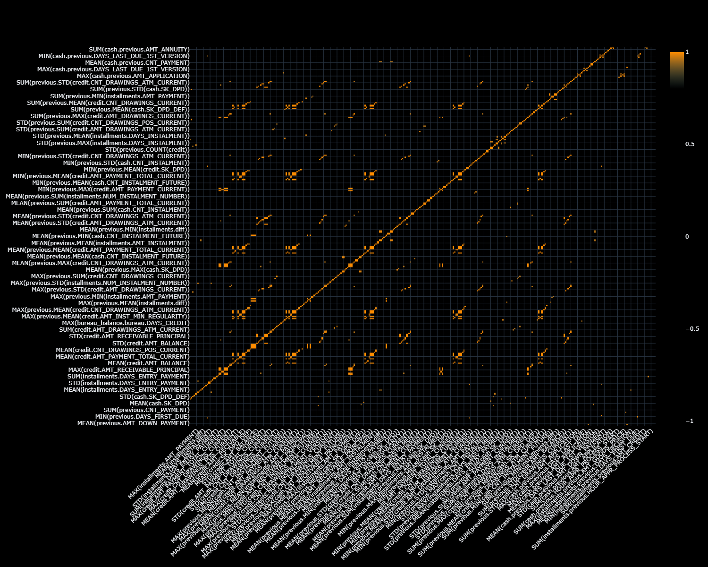
Corelație Heatmap
Fig. 8 Corelația Heatmap cu Valori > 0.95
Notes:
Acest grafic reprezintă o hartă a căldurii (heatmap) pentru corelațiile între diverse caracteristici (features) din setul de date, evidențiind doar corelațiile care sunt mai mari de 0.95. Această vizualizare este folositoare pentru a identifica caracteristicile care sunt foarte corelate între ele, sugerând posibile redundanțe sau relații puternice care ar putea influența modelul predictiv. In urma eliminarii variabilelor corelate din triunghiul superior al matricei, am eliminat aprox. 200 feature-uri iar scorul AUC s-a imbunatatit cu ~0.5%. In final, am ramas cu 206 variabile si am impartit setul de date in 80% date de antrenament si 20% de validare.

Slide 12
Dezvoltarea Modelelor
Pregătirea Datelor
Construirea Modelelor Inițiale
Validarea și Testarea
Optimizarea Modelelor
Notes:
Procesul de dezvoltare a modelului nostru predictiv a început cu o pregătire datelor, care a inclus curățarea datelor, tratamentul valorilor lipsă și selectarea caracteristicilor esențiale, folosind metodele de importanță discutate anterior. Aceasta a asigurat că modelul nostru va lucra cu date de înaltă calitate și relevante.
Am construit modelul inițial folosind algoritmi de învățare automată, selectând acei algoritmi bazat pe natura problemei noastre și pe complexitatea datelor. Configurația inițială a fost setată pentru a obține un echilibru între acuratețe și timpul de execuție, cu parametrii ajustați preliminar pe baza literaturii de specialitate și a experienței noastre anterioare.
Validarea modelului a fost efectuată prin tehnici riguroase de cross-validation pentru a asigura robustețea și generalizabilitatea acestuia. Acest proces ne-a ajutat să evaluăm performanța modelului în mod obiectiv, identificând scenarii de sub- și supra-antrenament și ajustând modelul corespunzător.
În final, am optimizat modelul prin ajustarea hiperparametrilor, folosind tehnici precum grid search și random search pentru a găsi cea mai bună combinație care maximizează performanța. Monitorizarea continuă a metricilor de performanță, cum ar fi acuratețea, precizia și scorul F1, ne-a ghidat în finisarea modelului pentru a asigura cea mai bună performanță posibilă

Slide 13
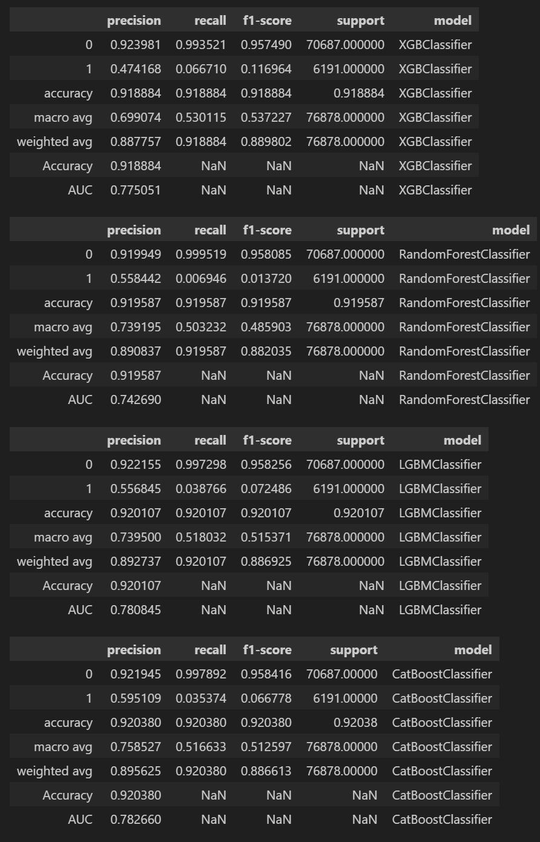
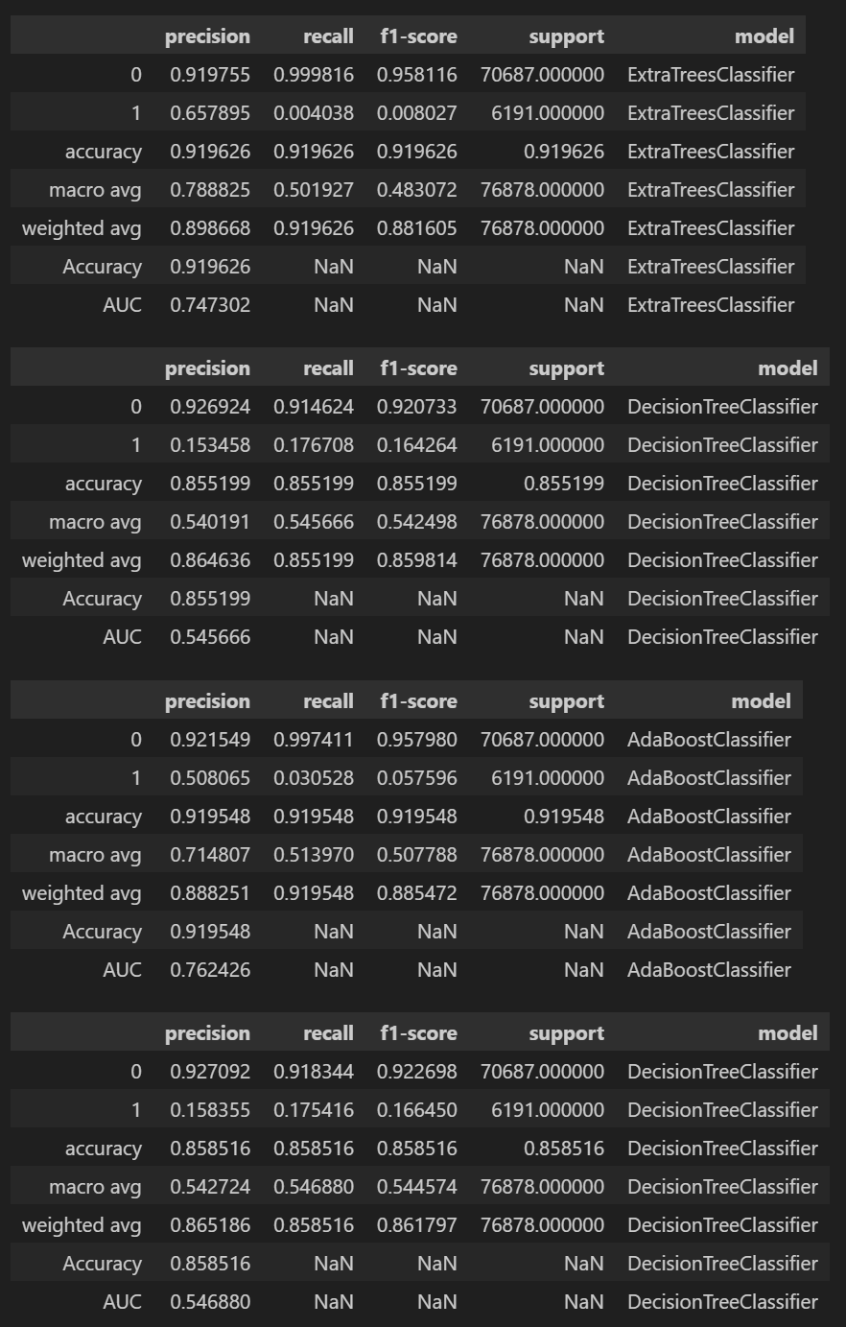
Compararea modelelor
Fig. 9 XGB, RF, LGBM, CAT
Fig. 10 ET, CART, ADA, ID3
Notes:
Rezultatele evaluării diferitelor modele de clasificare arată variații în performanța acestora, cu scoruri particularizate pentru precizie, recall, scorul F1, și AUC. Modelele ca XGBClassifier, CATBoost și LGBM evidențiază scoruri AUC ridicate, indicând eficiența lor în a diferenția între clasele pozitive și negative. Totuși, majoritatea modelelor prezintă dificultăți în clasificarea eficientă a cazurilor pozitive, ceea ce reflecta dezechilibrul dinn setul de date.
Evaluarea detaliată a acestor modele permite identificarea celor mai potrivite pentru contextul specific și ajustarea lor pentru îmbunătățirea clasificării cazurilor mai puțin reprezentate.

Slide 14
Tuning-ul Hiperparametrilor
Importanța
BayesSearch
Notes:
Un aspect crucial în dezvoltarea modelelor de învățare automată este tuning-ul hiperparametrilor, care implică ajustarea fină a parametrilor algoritmului pentru a maximiza performanța modelului. În acest context, am ales să utilizăm BayesSearch pentru optimizarea parametrilor, o metodă bazată pe optimizarea bayesiană.
BayesSearch funcționează prin construirea unui model probabilistic al funcției de performanță a modelului, care este apoi utilizat pentru a ghida căutarea în spațiul hiperparametrilor. În loc să testeze aleatoriu sau exhaustiv toate combinațiile posibile de parametri, cum ar face grid search sau random search, BayesSearch evaluează performanța modelului la diferite valori ale hiperparametrilor și utilizează aceste informații pentru a estima cele mai promițătoare valori pentru iterațiile următoare.
Procesul începe cu o setare inițială aleatorie a parametrilor, după care se calculează funcția obiectivă, adesea acuratețea sau scorul F1. Rezultatele sunt folosite pentru a actualiza modelul probabilistic, care indică următoarea cea mai informativă setare a parametrilor de testat. Această metodă este iterativă și continuă până când este atins un număr prestabilit de iterații sau până când îmbunătățirile devin nesemnificative.
Unul dintre principalele avantaje ale BayesSearch este eficiența sa, deoarece se concentrează pe testarea combinațiilor de parametri care sunt cel mai probabil să îmbunătățească performanța modelului, reducând astfel timpul necesar pentru găsirea setului optim de parametri.

Slide 15
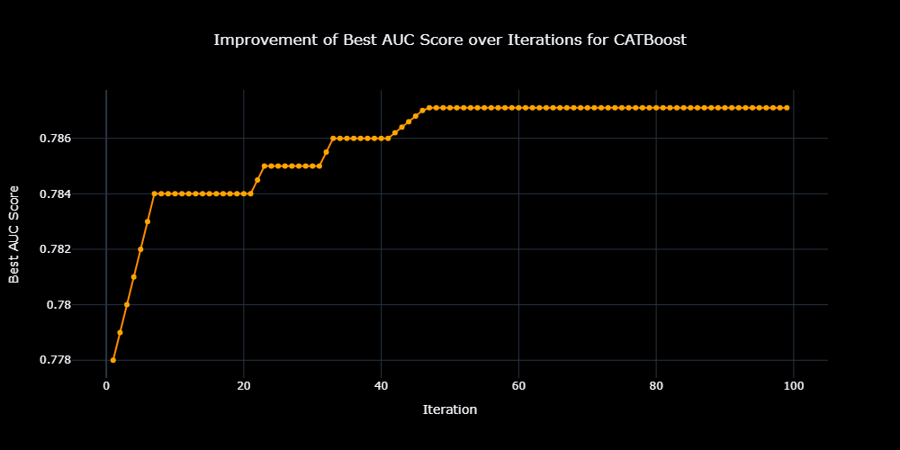
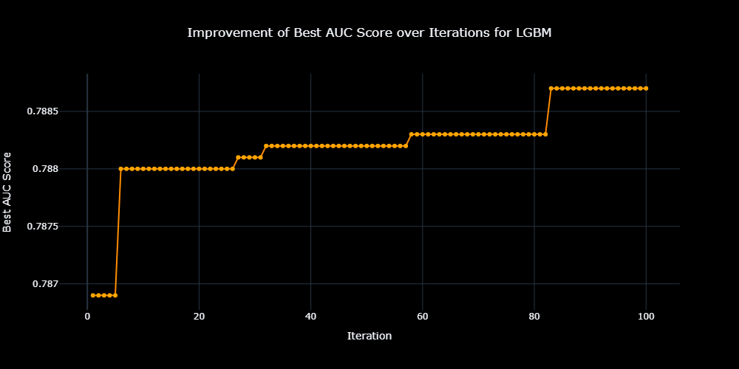
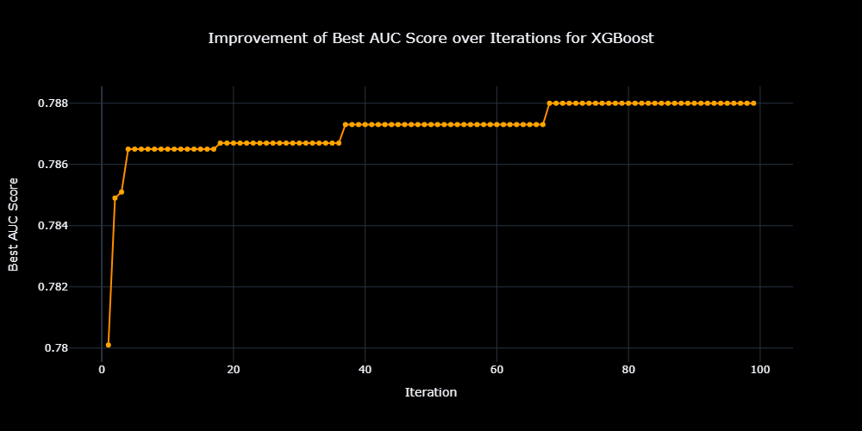
Progresul Optimizării Hiperparametrilor
Fig. 11 Scorul fine-tune pentru CATBoost, LGBM, XGB
Notes:
Înainte de ajustare, modelul nostru avea o acuratețe de aproximativ 78%, cu un scor F1 de 0.75. După procesul de ajustare a hiperparametrilor, am observat o îmbunătățire notabilă a performanței.

Slide 16
Validare K-Fold Încrucișată
Procesul de Validare
Beneficii
Rezultatele Obținute
Notes:
Un pas esențial în validarea oricărui model predictiv este cross-validation, și pentru acest proiect am utilizat metoda de 10-Fold Cross-Validation pentru a asigura fiabilitatea și robustețea modelului nostru. Voi explica acum ce presupune această metodă și cum ne ajută să evaluăm performanța modelului.
10-Fold Cross-Validation este o tehnică în care setul de date este împărțit în zece subgrupuri, sau 'folds'. Modelul este antrenat pe nouă dintre aceste plieri, iar pliera rămasă este utilizată pentru testare. Acest proces este repetat de zece ori, cu fiecare pliere servind o dată ca set de testare. Astfel, fiecare datapoint este folosit atât în antrenare cât și în testare, pe parcursul celor zece iterații.
Beneficiul acestei metode este că permite modelului să fie testat pe multiple subseturi ale datelor, reducând riscul de supra-antrenament și oferind o imagine mai clară a modului în care modelul va performa pe date necunoscute. De asemenea, ajută la detectarea varianțelor în performanța modelului, care ar putea fi mascate într-o simplă împărțire train-test.

Slide 17
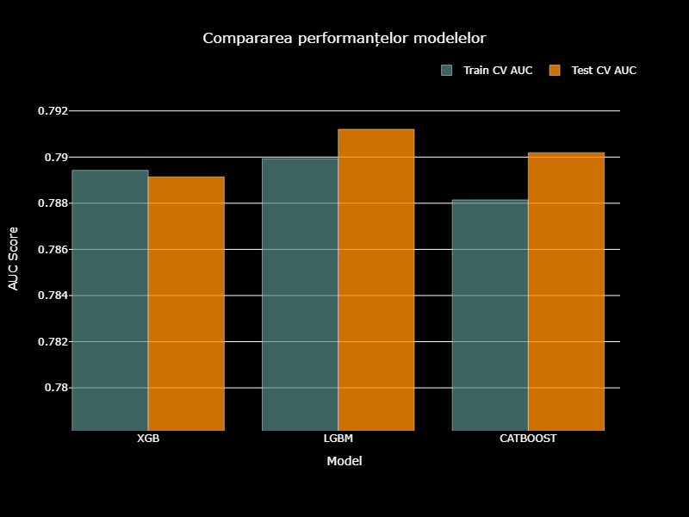
Fig. 12 Comparația modelelor după CV
Notes:
Rezultatele obținute prin 10-Fold Cross-Validation au arătat că modelul nostru este consistent și robust, cu performanțe echilibrate pe toate fold-urile. Media scorurilor de acuratețe și a scorurilor F1 pe toate cele zece folds indica o capacitate buna a modelului de a generaliza pe diverse subseturi de date. In final, modelul LGBM a obtinut cele mai bune rezultate.

Slide 18
Concluzii
Rezumarea Descoperirilor Principale
Implicații și Aplicații
Limitări și Provocări
Direcții pentru Cercetări Viitoare
Notes:
In concluzie, acest proiect a explorat dezvoltarea și evaluarea de modele predictive avansate, utilizând metode de învățare automată de ultimă oră pentru a îmbunătăți precizia predicțiilor de credit. Prin aplicarea unor tehnici complexe de pre-procesare a datelor, inginerie a caracteristicilor, și optimizare riguroasă a hiperparametrilor, am reușit să dezvoltăm un model care nu numai că prezice cu acuratețe, dar și generalizează bine pe date noi.
Rezultatele obținute demonstrează eficacitatea modelului în contextul financiar, oferind o bază solidă pentru decizii de creditare mai informate și mai echitabile. Această cercetare are potențialul de a influența pozitiv practicile de creditare, ajutând la reducerea riscului de credit și la îmbunătățirea accesului la finanțare.
Cu toate acestea, studiul nostru nu este fără limitările sale. Provocările legate de dezechilibrul setului de date și sensibilitatea la anumite caracteristici sunt aspecte care necesită atenție suplimentară. Privind spre viitor, cercetarea ar putea beneficia de adăugarea de caracteristici mai specifice domeniului, utilizarea stacking-ului de modele multiple pentru a îmbunătăți robustețea, aplicarea importanței permutării pentru o înțelegere mai profundă a influenței fiecărei caracteristici, extinderea ingineriei automată a caracteristicilor pentru a explora interacțiuni mai complexe, și investigarea rețelelor neuronale pentru a descoperi relații latente în date.
Aceste direcții pot aduce îmbunătățiri semnificative în modelare și pot deschide calea spre noi descoperiri în analiza datelor financiare. Acest proiect subliniază importanța continuării inovației în tehnologiile de învățare automată și a aplicării acestora în moduri care pot aduce beneficii semnificative societății

